Slide 1
尝试以节点坐标和拓扑结构为决策变量建立单目标优化模型
两个决策变量较难归一化描述，模型求解困难，容易陷入局部最优
发现最小生成树具有较优的拓扑结构
通过最小生成树算法确定网络拓扑结构，在此基础上以分叉点坐标为决策变量建立单目标优化模型
利用 MATLAB 求解器进行模型求解

Slide 2
负荷
电源

Slide 3
负荷
分叉点
电源
删除连线

Slide 4
负荷
L1
P1
电源
几何辅助点
L2
100*100 区域
t
T1
M
T2
P3
P2

Slide 5
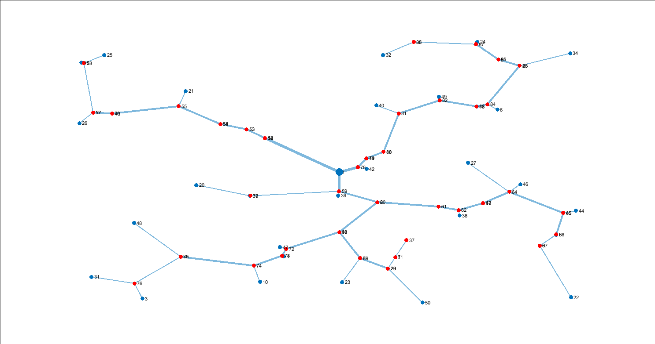
负荷
分叉点
电源
支线 A
支线 B
主线

Slide 6
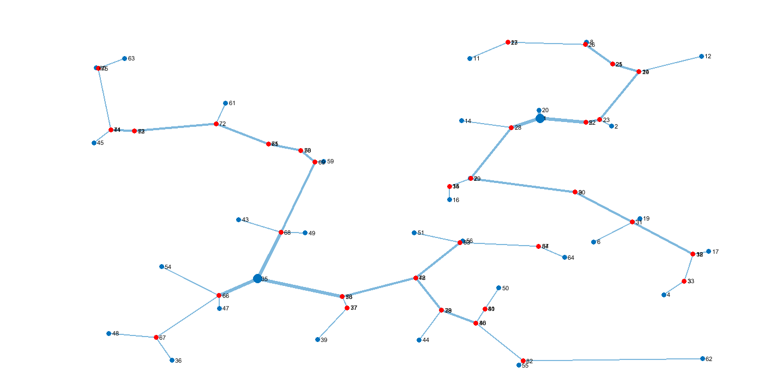
负荷
分叉点
电源
支线 A
支线 B
主线

Slide 7


分叉点
联络点
$$B_{1}$$
l
电源
主线
联络线
d
$$B_{2}$$

Slide 8



分叉点
联络点
$$B_{1}$$
电源
主线
联络线
$$s_{c1}$$
$$s_{c2}$$
$$B_{2}$$
故障点
$$s_{m}$$

Slide 9
𝑐?????????

Slide 10
𝑐?????????

Slide 11
$$B_{1}$$
a
b
c
d
$$B_{2}$$
f
g
$$r_{i}$$
e

Slide 12




$$r(P_{1}∩P_{2})$$
$$r_{1}$$
$$r_{2}$$
$$r_{3}$$
$$r_{123}$$

Slide 13



$$B_{1}$$
$$K_{1i}$$
$$K_{1j}$$
$$B_{2}$$
$$K_{2a}$$
$$K_{2b}$$

Slide 14


$$K_{1i}$$
$$f(x,y)$$
$$K_{1j}$$
$$K_{2i’}$$
$$K_{2j’}$$

Slide 15











$$B_{1}$$
$$s_{c1}$$
$$s_{c2}$$
$$s_{c3}$$
$$B_{2}$$
$$K_{22}$$
$$K_{23}$$
$$K_{25}$$
$$K_{21}$$
$$K_{24}$$
$$s_{m1}$$
$$s_{m2}$$
$$s_{m3}$$
$$s_{m4}$$
$$s_{m5}$$

Slide 16
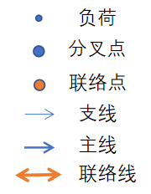
$$s_{c}$$
$$K_{i}$$
$$K_{i+1}$$
$$s_{mi}$$
$$s_{m(i+1)}$$
$$A$$
$$C$$
$$B$$
负荷
分叉点
联络点
支线
主线
联络线

Slide 17
$$B_{1}$$
$$s_{c2}$$
$$s_{c3}$$
$$B_{2}$$
$$K_{23}$$
$$K_{25}$$
$$K_{24}$$
$$s_{m2}$$

Slide 18
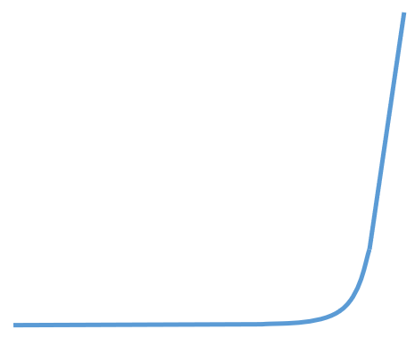
解空间大小$|L_{1}|$
$$O$$
主线上分叉点$数|K|$

Slide 19
$$s_{c}$$
$$K_{i}$$
$$K_{i+1}$$
$$s_{mi}$$
$$s_{m(i+1)}$$
$$×c_{6}$$
$$A_{4}$$
$$A_{5}$$
$$A_{6}$$
$$A_{1}$$
$$A_{3}$$
$$A_{2}$$

Slide 20






$$S$$
$$B_{1}$$
$$K_{1}$$
$$K_{i}$$
$$T$$
$$K_{j}$$
$$K_{2}$$
$$B_{2}$$

Slide 21






$$B_{1}$$
$$K_{1,1}’$$
$$K_{1,2}’$$
$$K_{1,3}’$$
$$K_{2,3}’$$
$$K_{2,2}’$$
$$K_{2,1}’$$
$$B_{2}$$

Slide 22

$$B_{1}$$
$$K_{1,1}’$$
$$K_{1,2}’$$
$$K_{1,3}’$$
$${\{L_{cont}\}}^{∗}$$
$$K_{2,3}’$$
$$K_{2,2}’$$
$$K_{2,1}’$$
$$B_{2}$$

Slide 23

$$B_{1}$$
$${\{L}_{cont}\}$$
$$B_{2}$$

Slide 24



$$B_{1}$$
$$heap[K_{i}].top$$
$$B_{2}$$
$${heap}_{global}$$
$$heap[K_{i}]$$

Slide 25
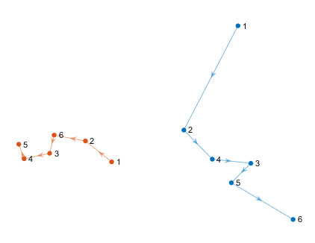

Slide 26
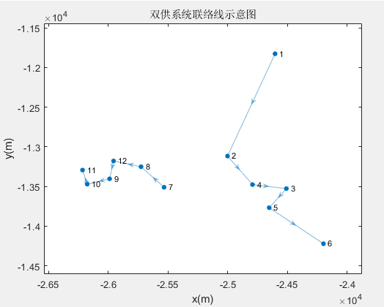


节点
主线
联络线

